Slide 1


Github&Git
微软学生俱乐部第一次技术讲座&
面基大会
主讲人：蒋书龙

Slide 2
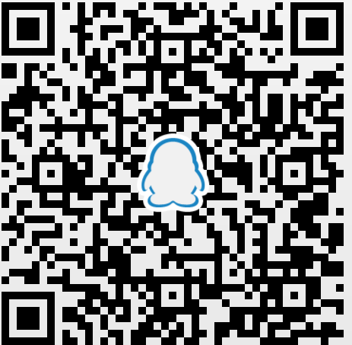
Welcome aboard
Microsoft
Student
Club

Slide 3








俱乐部管理层一览
management
罗越
CEO
魏睿
CFO
蒋书龙
AEO
陈禹同
CBO
李嘉燊
coo
刘溢琪
CMO
姜新叶
CPO
陈泱宇
CTO

Slide 4

Link

Slide 5
Be online to be collected

Slide 6

开始交友？！ 不不不，我还小。
What is github

Slide 7
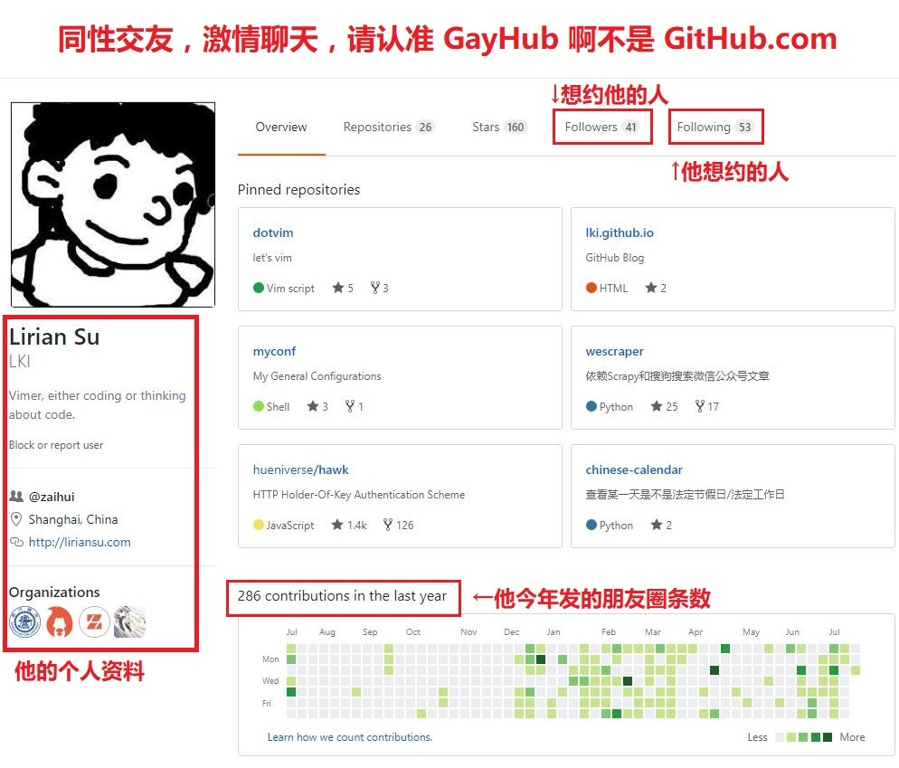

Slide 8
User-generate content
用户生产内容为核心

Slide 9
content
内容
Notes:
好看的皮囊千篇一律，有趣的灵魂万里挑一。

Slide 10
content
普通程序员会把自己业余写的一些工具放到Github上去
文艺程序员把Github当成写博客的地方
2B程序员会把公司的商业代码传到Github上去

Slide 11
Keep curious Keep open

Slide 12
你说的这个GIT，香吗？
What is git

Slide 13
GIT
版本控制器

Slide 14
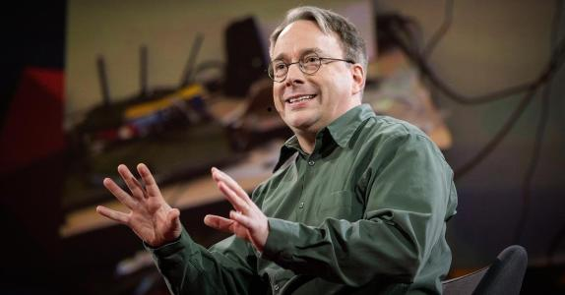
GIT
版本控制器
Git 是由 Linux 之父 Linus Tovalds 为了更好地管理linux内核开发而创立的分布式版本控制／软件配置管理软件。

Slide 15
分布式的版本控制器

Slide 16
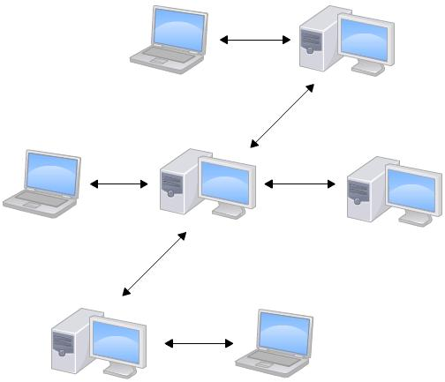
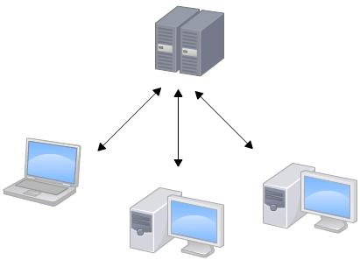
什么是分布式？

Slide 17

分布式我懂了 那版本控制器呢？

Slide 18
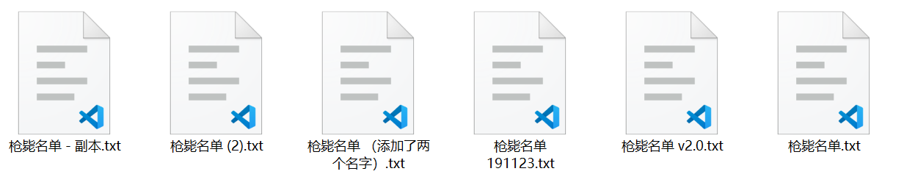

Slide 19
版本 | 文件名 | 用户 | 说明 | 日期
1 | 枪毙名单 | 没感情的杀手 | 添加了几个喜欢不写注释的同学 | 11/18
2 | 枪毙名单 | 没头发的杀手 | 添加了几个发量多的同学 | 11/20
3 | 枪毙名单 | 咕咕咕 | Null | 11/20
4 | 枪毙名单 | 喵喵喵 | 剔除了会嘤嘤嘤的同学 | 11/23

Slide 20
Let’s do something~
让我们一起快乐的游戏吧

Slide 21
创建版本库
repository

Slide 22
创建版本库
准备工作
$ mkdir learngit(创建文件夹)
$ cd learngit (进入相应名字的文件夹)
$ pwd(展示当前所在的路径)
初始化仓库
$git init

Slide 23
创建版本库
***
版本控制器只能跟踪文本文件的改动（ latex\txt\大多数的编码文件）
而不能跟踪二进制文件的改动（word\ppt 等）
***
另：不要用记事本！！！！！！！
Windows的记事本开发团队在每个文件开头添加了0xefbbbf（十六进制）的字符，你会遇到很多不可思议的问题

Slide 24
创建版本库
将文件添加到仓库
git add
将文件提交到仓库
git commit
查看当前仓库的状态
git status
查看当前的改动（difference）
Git diff

Slide 25
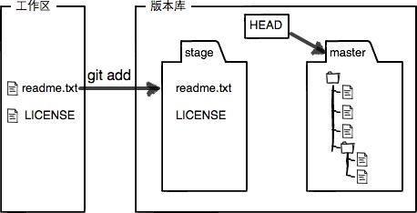
原理 工作区、暂存区与主分支

Slide 26
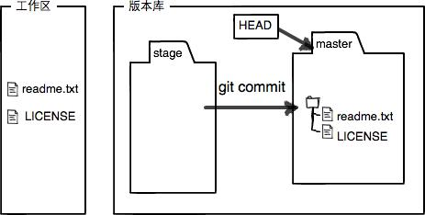
原理 工作区、暂存区与主分支

Slide 27
版本的回退
查看历史记录（日志）
Git log
如果信息过于冗杂，有简洁的呈现指令：
Git log –pretty=onelined

Slide 28
关于版本的表示
当前的版本：HEAD
上一个版本：HEAD^
上上一个版本：HEAD^^
那上上上上上上上一个版本呢?
那上……第一百个版本呢？
则用HEAD~100来表示

Slide 29
回退版本时光穿梭机，开！
回退到上一个版本
Git reset --hard HEAD^
Check 一下的话:(会发现HEAD的版本不见了) git log
Another way:
切换到任一的版本:
Git reset --hard + (相应的hash编码)
[只输入前几个数字即可]

Slide 30
Get online
关于远程仓库

Slide 31
Above all 一些提前的设置
生成一个SSH key:
ssh-keygen -t rsa -b 4096 –C ”your_email@example.com”
把这个key添加到你的github账户上
Clip<~/.ssh/id_rsa.pub (注意区分左右斜杠)
登陆github->设置(settings)->SSH and GPG keys -> New SSH key

Slide 32
SSH Key
一种安全机制
请证明：你是你自己

Slide 33
推送本地的内容
先在本地运行
git remote add origin git@github.com:（你的用户名）/learngit.git
其中 orgin是远程库的名字 是git的默认叫法
推送内容：
git push -u origin master
（把当前的master分支推送到远程）

Slide 34
附录之appendix
Git之使用中的小技巧：
如何优雅的使用Git？ - GitHub Daily的回答 - 知乎 https://www.zhihu.com/question/20866683/answer/711725573

